Slide 1

Progetto “orientaMenti”
Gruppo 13
Corso ‘Interazione Uomo-Macchina’
Prof. Giuliana Vitiello

Slide 2




1. Presentazione del gruppo
De Martino Angela
0512106592
Sellitto Antonio
0512106322
Genovese Sabato
0512109014
Mungiello Stefano
0512107375

Slide 3
1. Presentazione del gruppo
De Martino Angela
Sellitto Antonio
Genovese Sabato
Mungiello Stefano

Slide 4
1. Presentazione del gruppo
Sellitto Antonio
Genovese Sabato
De Martino Angela
Manager di gruppo
Mungiello Stefano

Slide 5
1. Presentazione del gruppo
De Martino Angela
Genovese Sabato
Sellitto Antonio
Manager di documentazione
Mungiello Stefano

Slide 6
1. Presentazione del gruppo
De Martino Angela
Sellitto Antonio
Genovese Sabato
Manager di progetto
Mungiello Stefano

Slide 7
1. Presentazione del gruppo
De Martino Angela
Sellitto Antonio
Genovese Sabato
Mungiello Stefano
Manager di valutazione

Slide 8
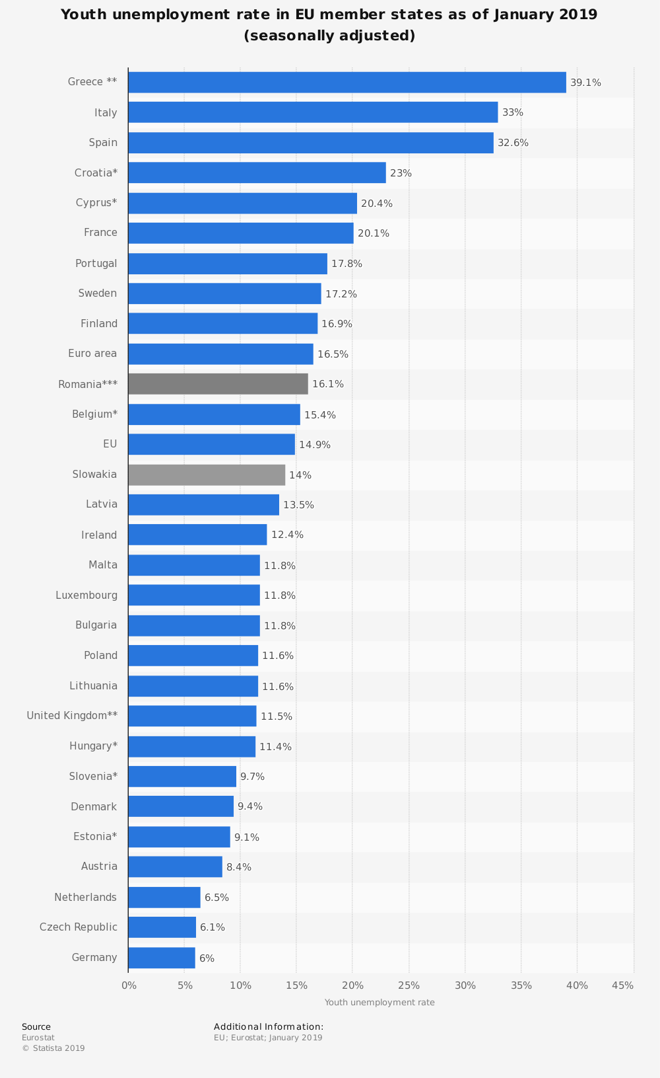
2. Descrizione del problema
Nell’era odierna, il passaggio dei giovani dal mondo scolastico al mondo del lavoro risulta essere molto macchinoso.

Slide 9
2. Descrizione del problema
Nell’era odierna, il passaggio dei giovani dal mondo scolastico al mondo del lavoro risulta essere molto macchinoso.
In Italia, il problema della disoccupazione giovanile è molto presente: secondo i dati ISTAT rilevati nel mese di gennaio 2019, il tasso di disoccupazione giovanile in Italia è pari al 33%!

Slide 10
2. Descrizione del problema
Principali cause:
Scarsa fiducia da parte delle aziende nello stipulare un contratto ad un neo-diplomato/neo-laureato;
Insicurezza da parte degli studenti dovute alle scarse conoscenze di base apprese durante il proprio percorso di studi;
Comparsa di nuovi profili lavorativi che la scuola italiana non è capace di preparare (es. Social Media Manager);
Mancanza o scarso impegno delle piattaforme che dovrebbero occuparsi di fornire lavoro ai ragazzi in uscita da percorsi scolastici.

Slide 11



3. Sviluppo dei personaggi e degli obiettivi
Studente
Docente
HR Manager

Slide 12

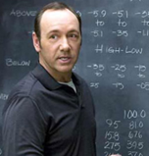

4. Personas & goals
Maria Gallo
Studentessa
Mario Bianchi
Docente
Alberto Romano
HR Manager

Slide 13
4. Personas & goals
Maria Gallo Studentessa
18 anni, Salerno
Quinto anno, indirizzo Scienze Umane, Istituto «Alfano I», Salerno
Pratica danza a livello agonistico dopo la scuola
Non ha molta capacità con la tecnologia ma, a causa della pandemia COVID-19, ha dovuto adeguarsi per riuscire a seguire le lezioni scolastiche in DAD
Riesce facilmente ad apprendere nuove tecnologie
Ritiene che la scuola italiana non prepari bene i ragazzi al mondo del lavoro
Ritiene che avere un contatto diretto con un’azienda alla fine di un percorso scolastico al fine di un’assunzione sia importantissimo
Obiettivo:
Poter comunicare in maniera diretta con le aziende e colmare le proprie mancanze in termini di tecnologia.

Slide 14
4. Personas & goals
Mario Bianchi Docente
41 anni, Salerno
Docente liceale di informatica
Ama viaggiare nel tempo libero
Partecipa spesso a corsi di aggiornamento
Appassionato di informatica e IOT
Utilizza spesso le nuove tecnologie senza particolari problemi e comprende quanto l’utilizzo di essa possa essere d’aiuto per la società
Ha un’elevata capacità logica
Obiettivo:
Supportare i propri studenti ad aprirsi verso le esperienze di lavoro.

Slide 15
4. Personas & goals
Alberto Romano HR Manager
42 anni, Roma
Consulente di azienda
Gli piace praticare sport
Non è un esperto nell’ambito tecnologico ma ha un buon rapporto con la tecnologia
È sempre disponibile ad utilizzare ed imparare nuove tecnologie
È molto bravo con i numeri
Ritiene che la possibilità di avere un contatto diretto con i giovani possa essere un beneficio per tutte le aziende.
Obiettivo:
Semplificare la procedura di reclutamento.

Slide 16
5. Task e requisiti di User eXperience
Task dello studente
Creazione del profilo personale
Candidatura ad un bando
Task | Decision Making | Self-Management | Communication | Engagement
TASK T1_S: Creazione del profilo personale | - | SE,PC | K&S | MOT
TASK T2_S: Candidatura ad un bando | K&S | SE,PC | MOT | -
Task | ISE | IKS | IPC | IMOT
T1_S | 3,20 | 2,95 | 3,4 | 3,8
T2_S | - | 3,3 | 4 | 3,8

Slide 17
5. Task e requisiti di User eXperience
Task dell’HR Manager
Valutare uno studente
Convocare uno studente per un colloquio
Indire un bando di selezione
Task | Decision Making | Self-Management | Communication | Engagement
TASK T1_HR: Valutare uno studente | SE | - | K&S | MOT
TASK T2_HR: Convocare uno studente per un colloquio | - | K&S | MOT | -
TASK T3_HR: Indire un bando di selezione | - | SE | MOT | -
Task | ISE | IKS | IPC | IMOT
T1_HR | 3,95 | 3,5 | - | 4,1
T2_HR | - | 3,6 | - | 4,04
T3_HR | 3,73 | - | - | 4,2

Slide 18
5. Task e requisiti di User eXperience
Task del docente
Compilare un questionario sullo studente
Task | Decision Making | Self-Management | Communication | Engagement
TASK T1_D: Compilare un questionario sullo studente | - | - | K&S | MOT
Task | ISE | IKS | IPC | IMOT
T1_D | - | 3,2 | - | 4,07

Slide 19


6. Analisi comparativa
LinkedIn
Tutored

Slide 20
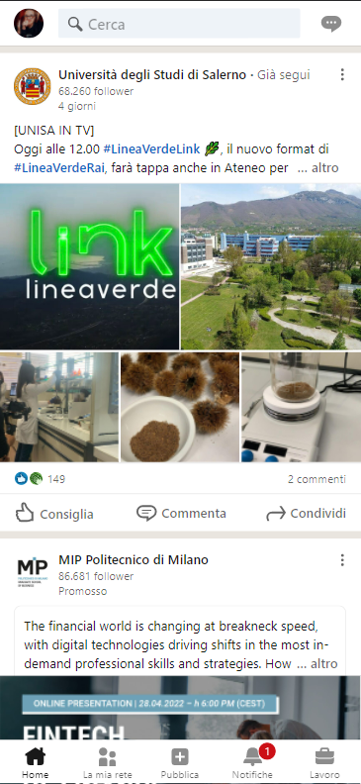
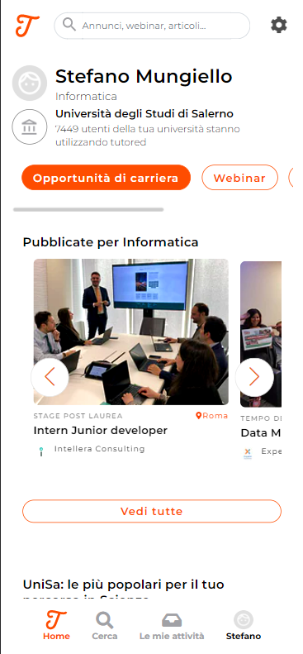
6. Analisi comparativa
Home Page

Slide 21
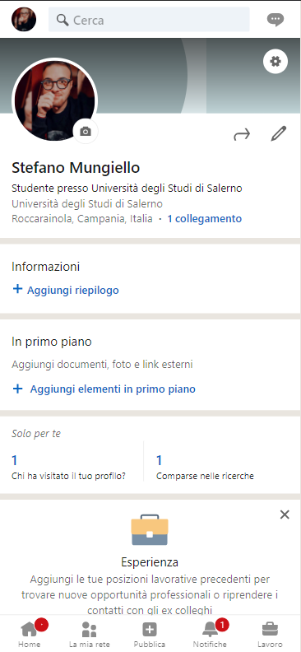
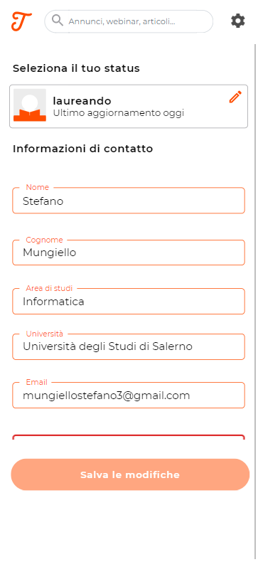
6. Analisi comparativa
Profilo personale
Home Page

Slide 22
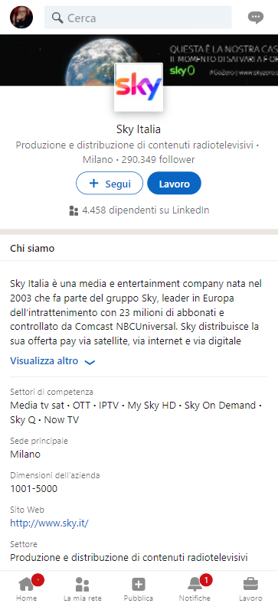
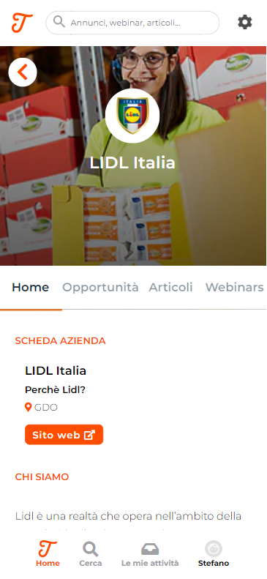
6. Analisi comparativa
Profilo aziendale
Profilo personale

Slide 23
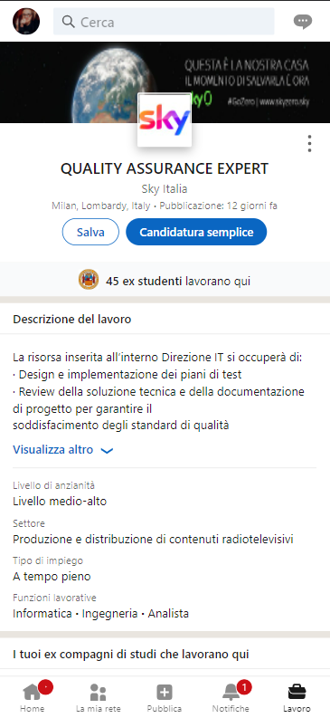
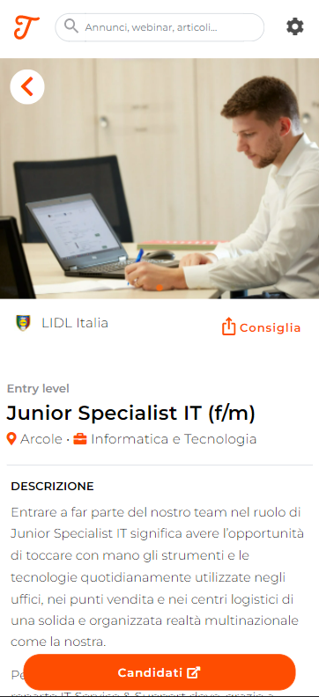
6. Analisi comparativa
Annuncio lavorativo
Profilo aziendale

Slide 24
6. Analisi comparativa
Pro
Possibilità di candidarsi spontaneamente ad un annuncio lavorativo
Contatto diretto con l’azienda
Interfaccia accattivante
Contro
L’azienda non può essere sicura delle skill inserite in fase di registrazione dall’utente in quanto queste non sono certificate da altre persone competenti.
Annuncio lavorativo

Slide 25
6. Analisi comparativa
Pro
Facilità nella navigazione del sito
Contro
Interfaccia povera e poco intuitiva
Impossibilità di inserire skills e soft skills personali

Slide 26
7. Casi d’uso
Candidatura ad un bando di selezione (Studente)
Task | Candidatura ad un bando di selezione
Personas | Maria: Studente
Descrizione | Tramite l’esecuzione di questo task, lo studente potrà auto-candidarsi ad un bando di selezione indetto da un’azienda
Flusso degli Eventi | Maria | Sistema
 | 1. Maria accede alla piattaforma inserendo le proprie credenziali di accesso. | 2. Il sistema riconosce le credenziali e mostra la home page della piattaforma.
 | 3. Maria clicca la sezione riguardante la lista dei bandi indetti dalle aziende. | 4. Il sistema mostra una pagina con tutti i bandi delle aziende.
 | 5. Maria clicca su un bando di suo interesse per leggerne i dettagli. | 6. Il sistema mostra una pagina con i dettagli del bando.
 | 7. Maria clicca sul tasto per candidarsi | 8. Il sistema mostra una schermata con un avviso di avvenuta candidatura.
Pro
Facilità nella navigazione del sito
Contro
Interfaccia povera e poco intuitiva
Impossibilità di inserire skills e soft skills personali

Slide 27
7. Casi d’uso
Indizione di un bando di selezione (HR Manager)
Task | Indizione di un bando di selezione
Personas | Alberto: Human Resources
Descrizione | Tramite l’esecuzione di questo task, il personale del reparto HR crea un nuovo bando di selezione
Flusso degli Eventi | Alberto | Sistema
 | 1. Effettua il login alla piattaforma. | 2. Verifica le credenziali e mostra la dashboard dedicata.
 | 3.Sceglie tra le varie opzioni presenti in menù la voce “Nuovo Bando” | 4. Genera il form che l’utente dovrà compilare per creare un nuovo profilo
 | 5. Compila il form in tutte le sue parti e utilizza il comando per pubblicare il bando | 6. Valida il form e chiede all’utente di confermare la creazione del bando
 | 7. Esprime la propria volontà | 8. Elabora la scelta dell’utente, mostra la lista dei bandi indetti.
Candidatura ad un bando di selezione (Studente)
Task | Candidatura ad un bando di selezione
Personas | Maria: Studente
Descrizione | Tramite l’esecuzione di questo task, lo studente potrà auto-candidarsi ad un bando di selezione indetto da un’azienda
Flusso degli Eventi | Maria | Sistema
 | 1. Maria accede alla piattaforma inserendo le proprie credenziali di accesso. | 2. Il sistema riconosce le credenziali e mostra la home page della piattaforma.
 | 3. Maria clicca la sezione riguardante la lista dei bandi indetti dalle aziende. | 4. Il sistema mostra una pagina con tutti i bandi delle aziende.
 | 5. Maria clicca su un bando di suo interesse per leggerne i dettagli. | 6. Il sistema mostra una pagina con i dettagli del bando.
 | 7. Maria clicca sul tasto per candidarsi | 8. Il sistema mostra una schermata con un avviso di avvenuta candidatura.

Slide 28
7. Casi d’uso
Compilazione di un questionario sullo studente (Docente)
Task | Compilazione di un questionario sullo studente
Personas | Mario: Docente
Descrizione | Tramite l’esecuzione di questo task, il docente potrà compilare un questionario valutativo dello studente
Flusso degli Eventi | Mario | Sistema
 | 1. Mario accede alla piattaforma inserendo le proprie credenziali di accesso. | 2. Il sistema riconosce le credenziali e mostra la home page della piattaforma.
 | 3. Mario clicca la sezione riguardante la lista degli studenti. | 4. Il sistema mostra una pagina con tutti gli studenti della scuola.
 | 5. Mario clicca la sezione riguardante la valutazione degli studenti. | 6. Il sistema mostra una pagina con il questionario di valutazione dello studente.
 | 7. Mario clicca sul tasto per salvare il questionario. | 8. Il sistema ritorna alla lista studenti.
Indizione di un bando di selezione (HR Manager)
Task | Indizione di un bando di selezione
Personas | Alberto: Human Resources
Descrizione | Tramite l’esecuzione di questo task, il personale del reparto HR crea un nuovo bando di selezione
Flusso degli Eventi | Alberto | Sistema
 | 1. Effettua il login alla piattaforma. | 2. Verifica le credenziali e mostra la dashboard dedicata.
 | 3.Sceglie tra le varie opzioni presenti in menù la voce “Nuovo Bando” | 4. Genera il form che l’utente dovrà compilare per creare un nuovo profilo
 | 5. Compila il form in tutte le sue parti e utilizza il comando per pubblicare il bando | 6. Valida il form e chiede all’utente di confermare la creazione del bando
 | 7. Esprime la propria volontà | 8. Elabora la scelta dell’utente, mostra la lista dei bandi indetti.

Slide 29
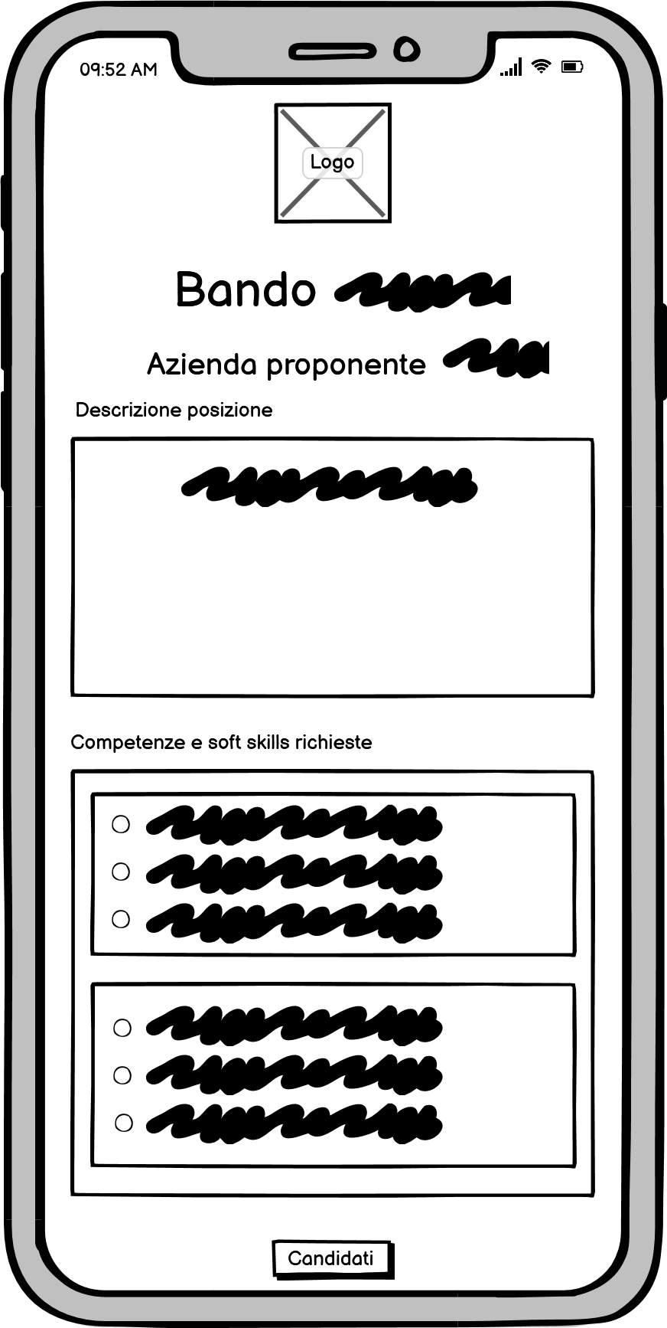
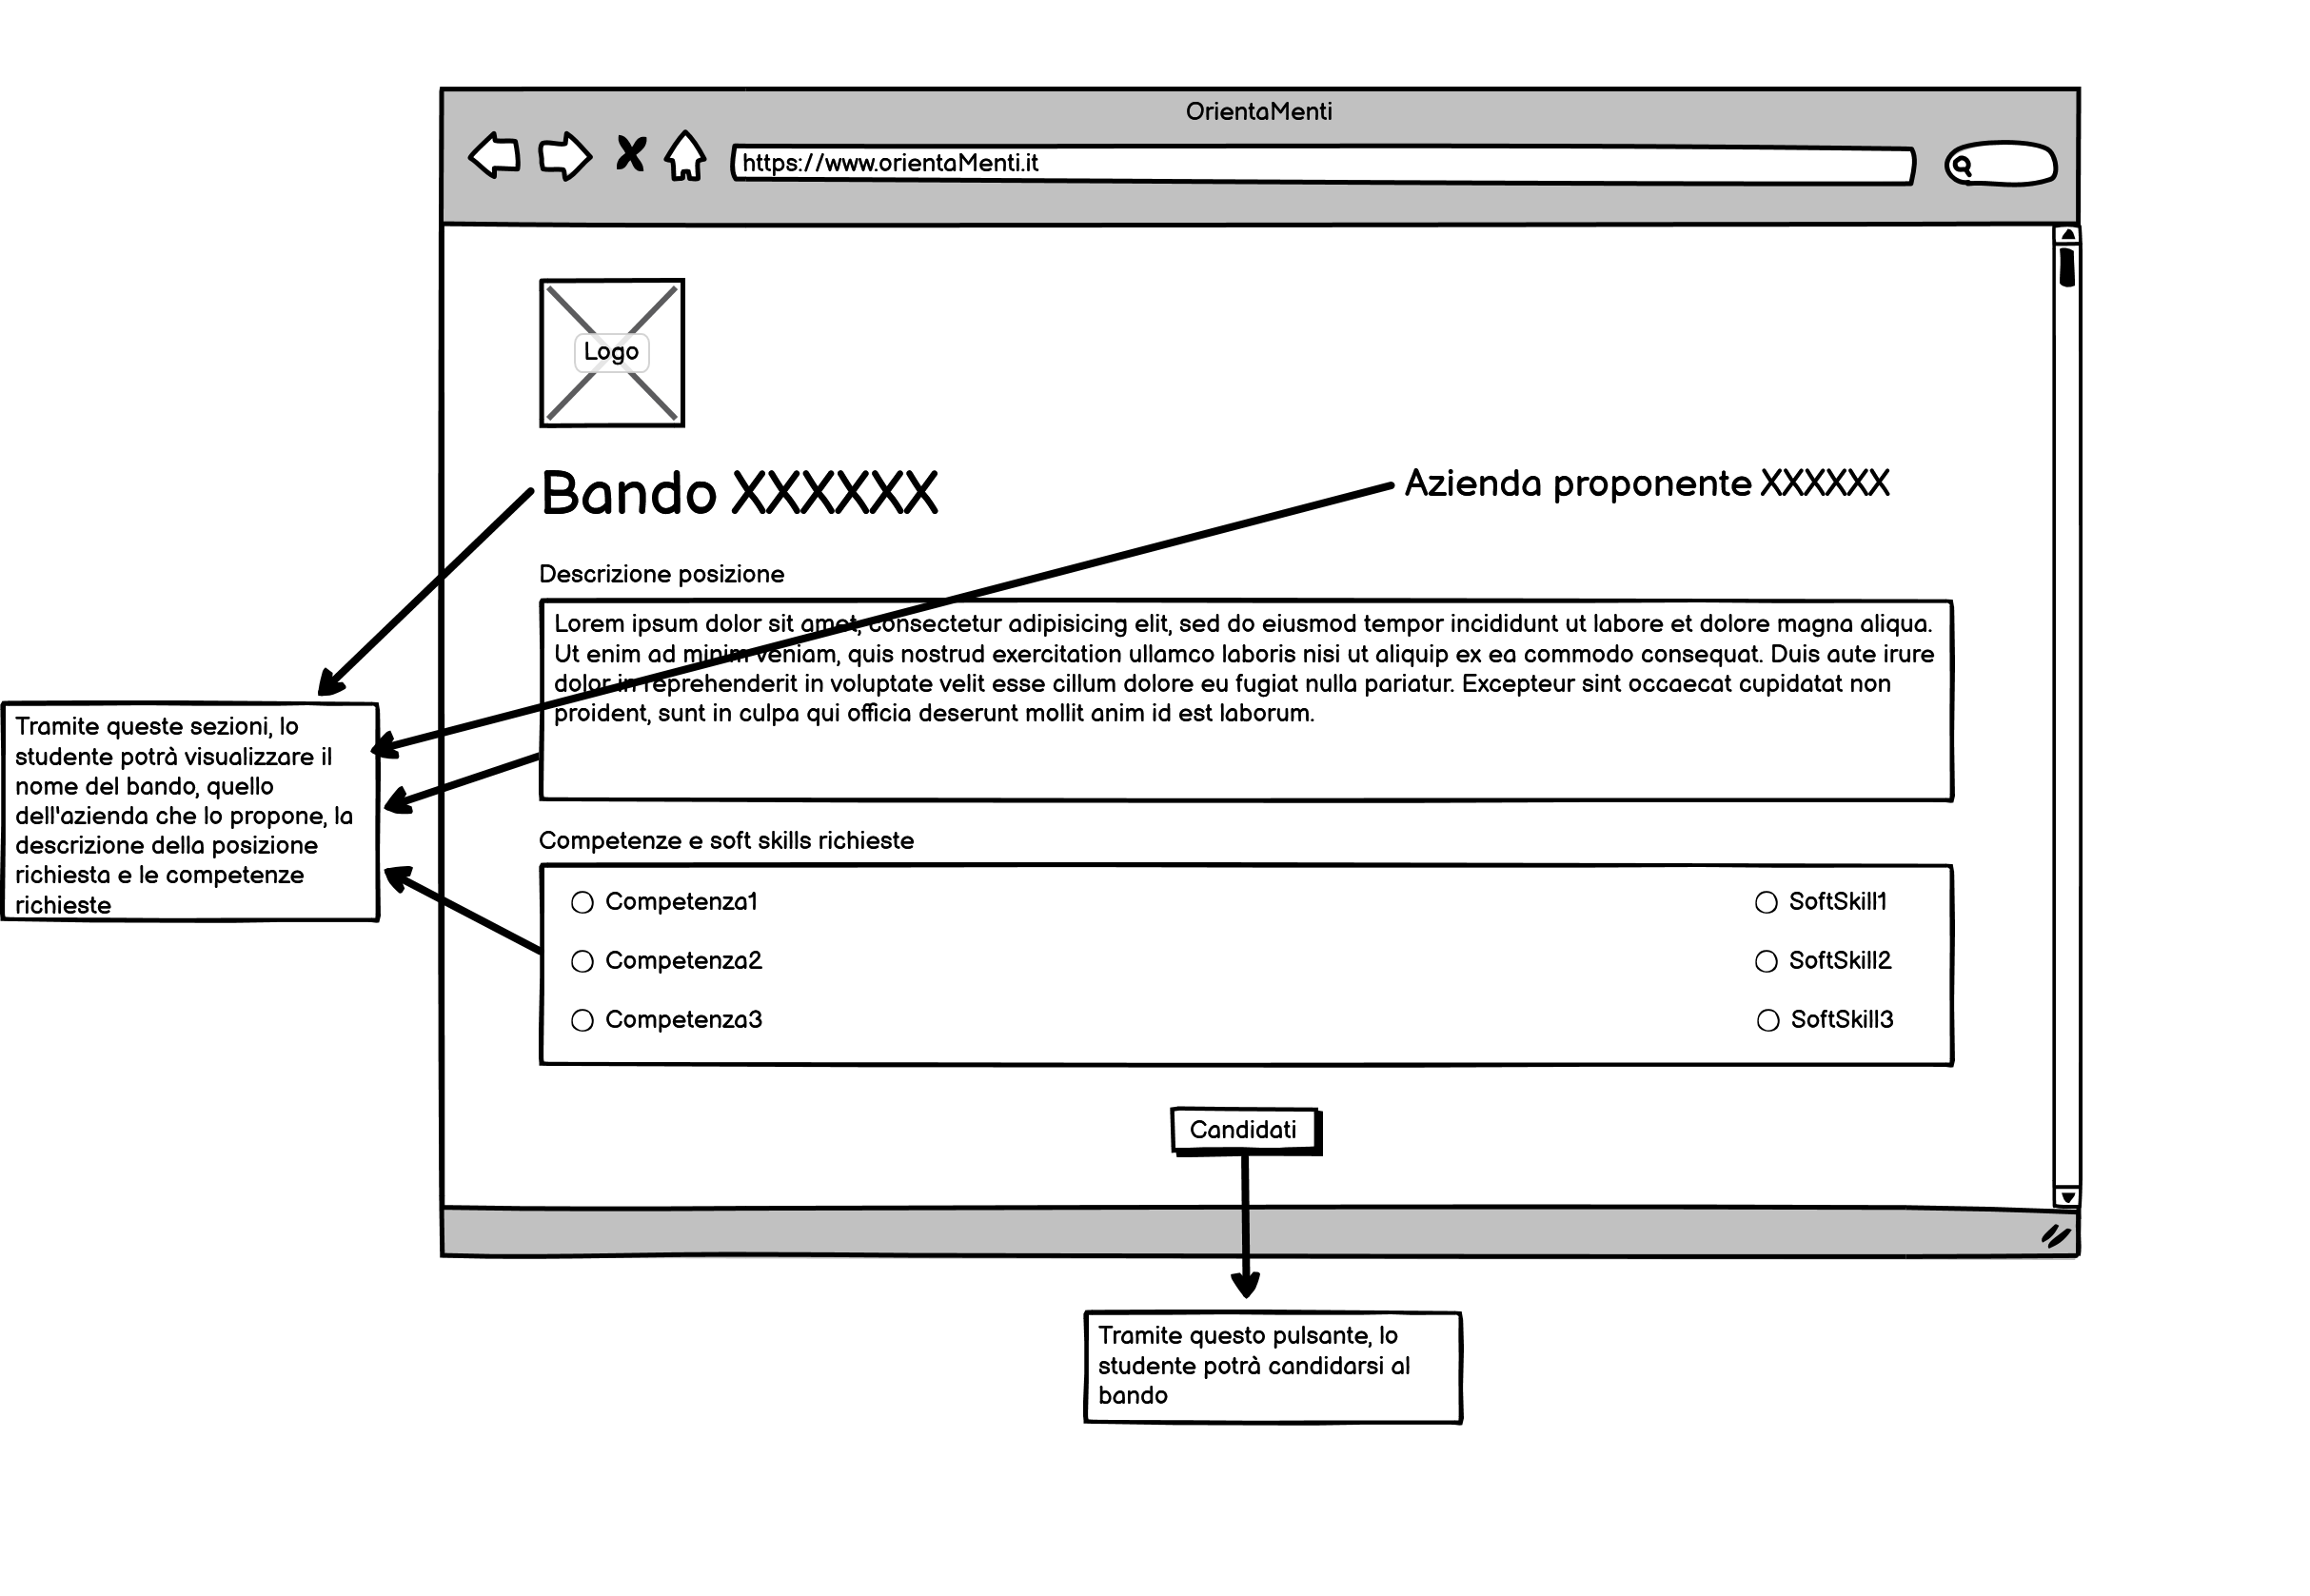
8. Idee di progetto
Candidatura ad un bando di selezione (Studente)
Idea web
Idea mobile
Compilazione di un questionario sullo studente (Docente)
Task | Compilazione di un questionario sullo studente
Personas | Mario: Docente
Descrizione | Tramite l’esecuzione di questo task, il docente potrà compilare un questionario valutativo dello studente
Flusso degli Eventi | Mario | Sistema
 | 1. Mario accede alla piattaforma inserendo le proprie credenziali di accesso. | 2. Il sistema riconosce le credenziali e mostra la home page della piattaforma.
 | 3. Mario clicca la sezione riguardante la lista degli studenti. | 4. Il sistema mostra una pagina con tutti gli studenti della scuola.
 | 5. Mario clicca la sezione riguardante la valutazione degli studenti. | 6. Il sistema mostra una pagina con il questionario di valutazione dello studente.
 | 7. Mario clicca sul tasto per salvare il questionario. | 8. Il sistema ritorna alla lista studenti.

Slide 30
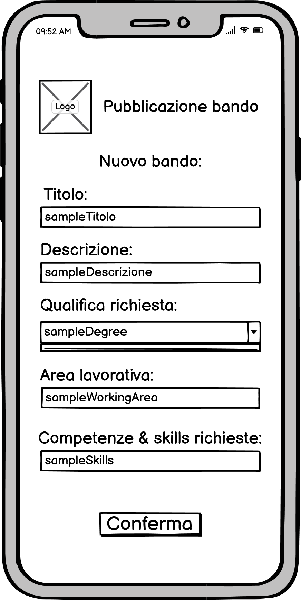
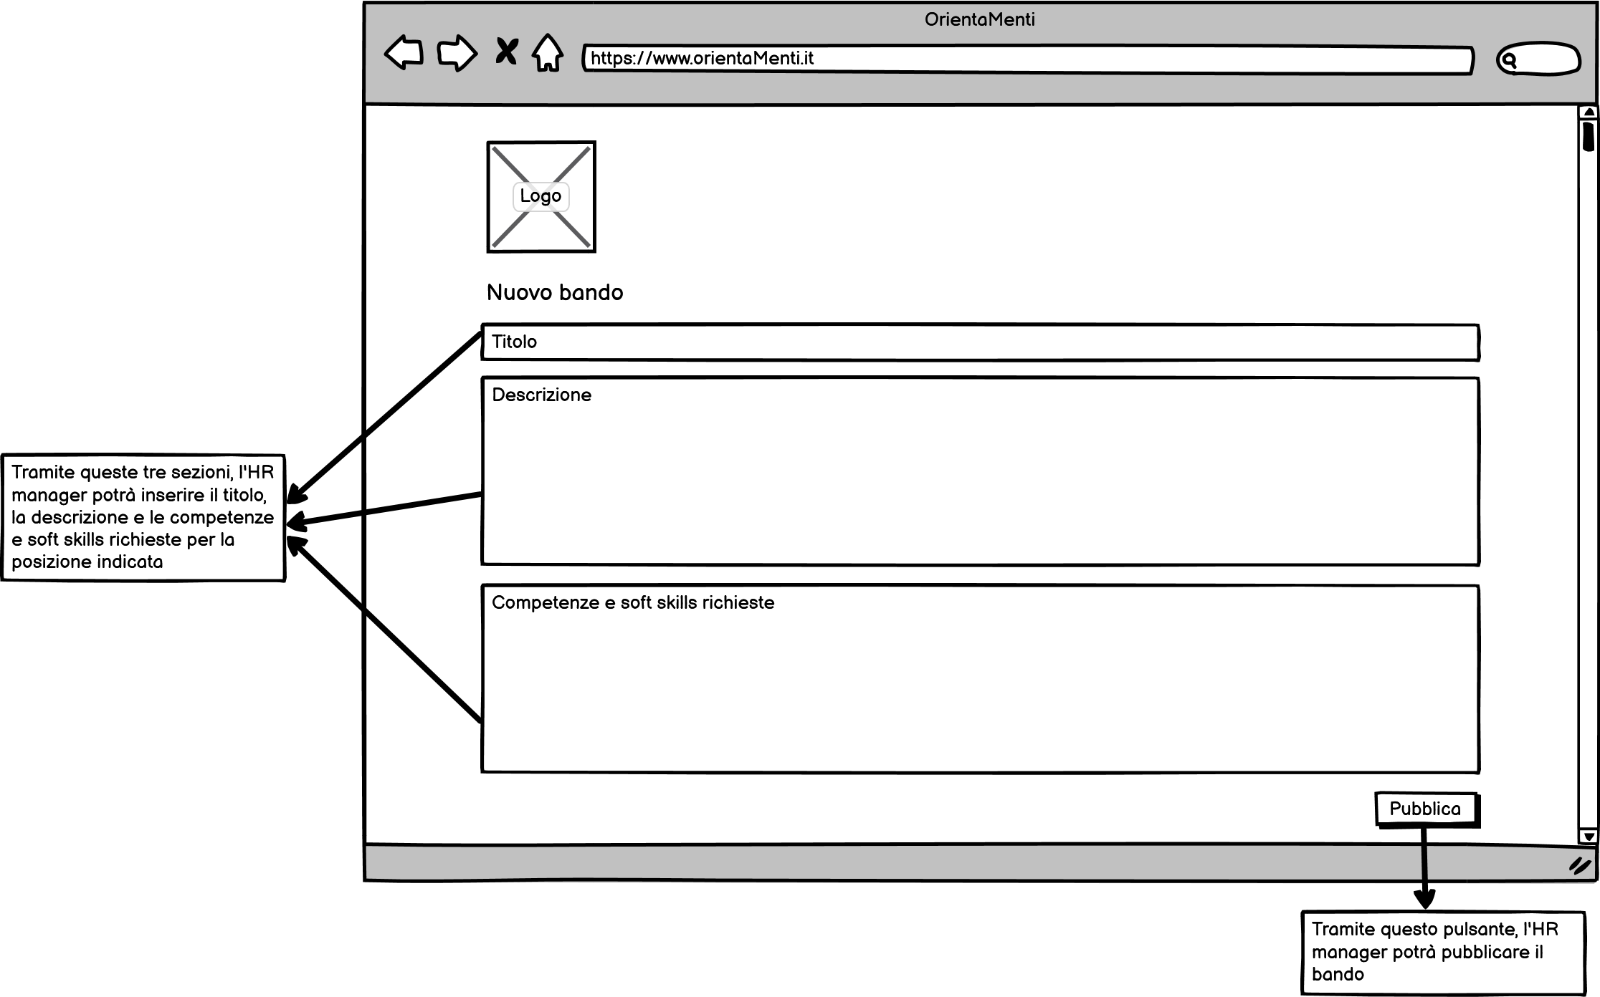
8. Idee di progetto
Indizione di un bando di selezione (HR Manager)
Idea web
Idea mobile
Candidatura ad un bando di selezione (Studente)
Idea web
Idea mobile

Slide 31
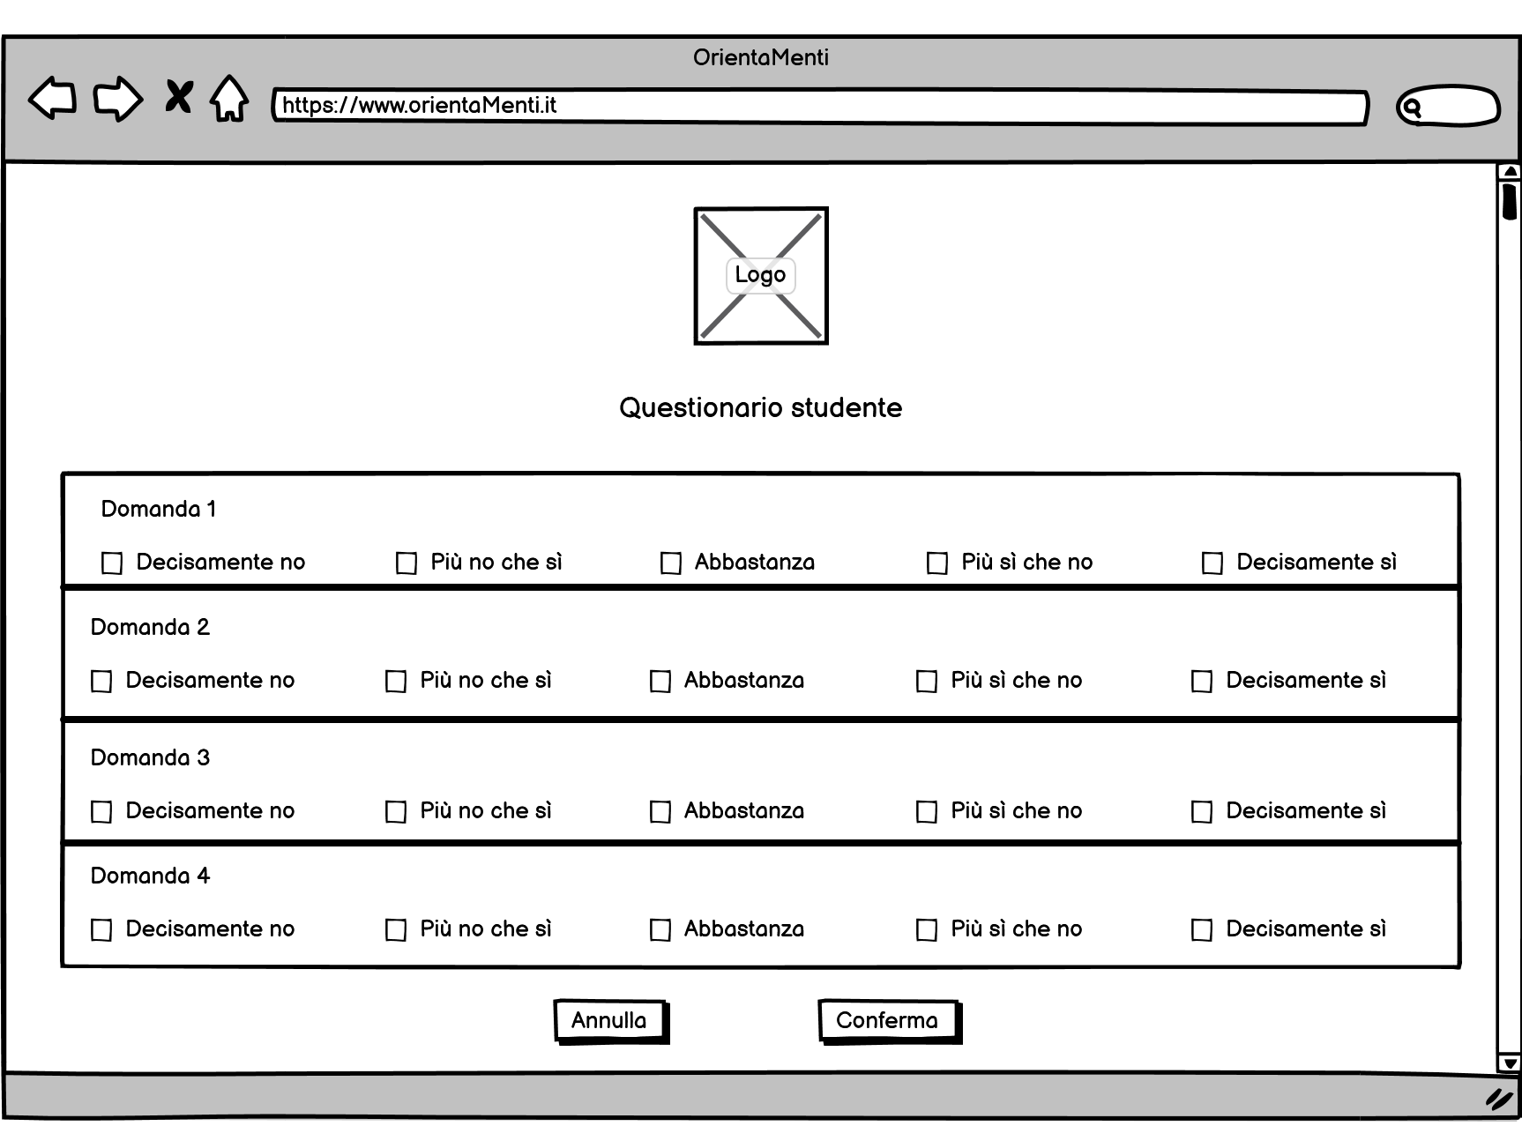
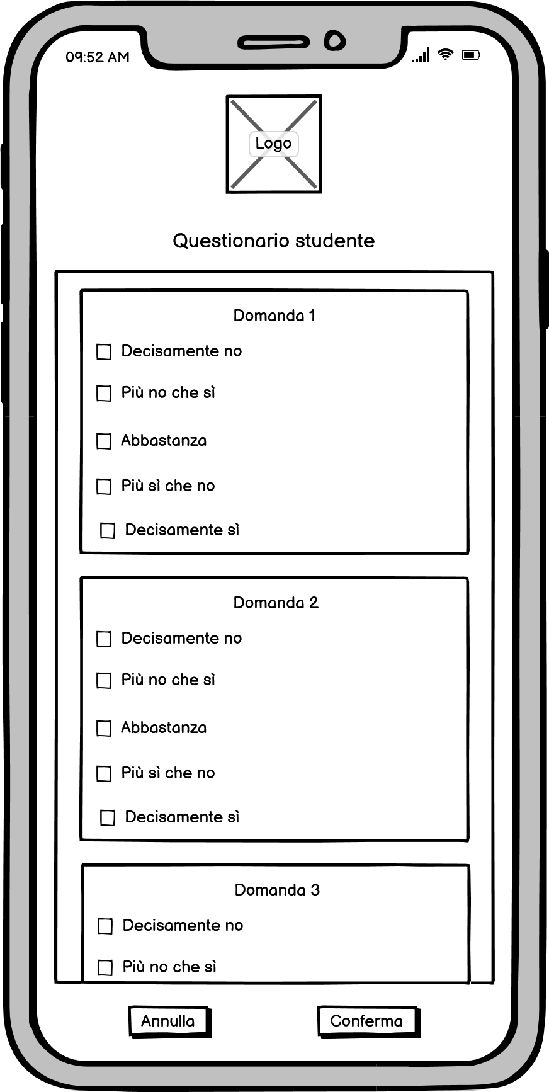
8. Idee di progetto
Compilazione di un questionario sullo studente (Docente)
Idea web
Idea mobile
Indizione di un bando di selezione (HR Manager)
Idea web
Idea mobile

Slide 32
8. Idee di progetto
Web vs. Mobile
Ciò che cerchiamo:
Interfaccia non dispersiva
Comandi vicini tra loro
Grafica compatta e leggera
Sistema facilmente fruibile
Decidiamo di proseguire con lo sviluppo di un’app mobile
Compilazione di un questionario sullo studente (Docente)
Idea web
Idea mobile

Slide 33
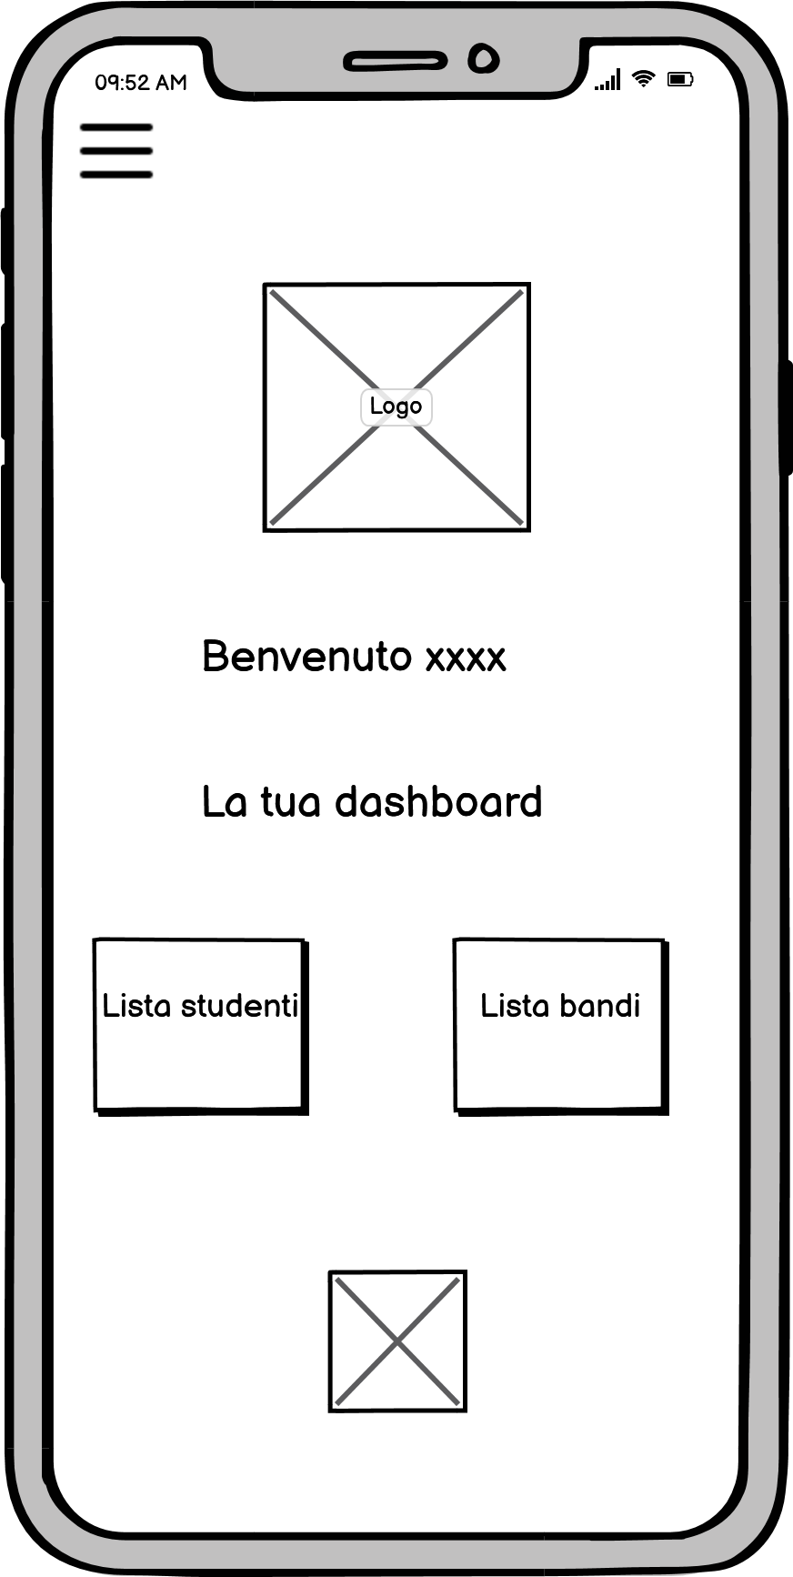
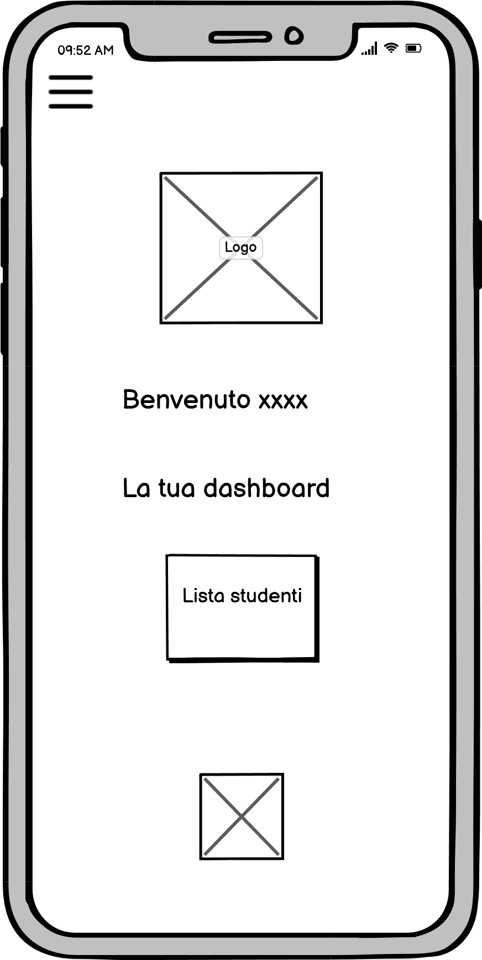
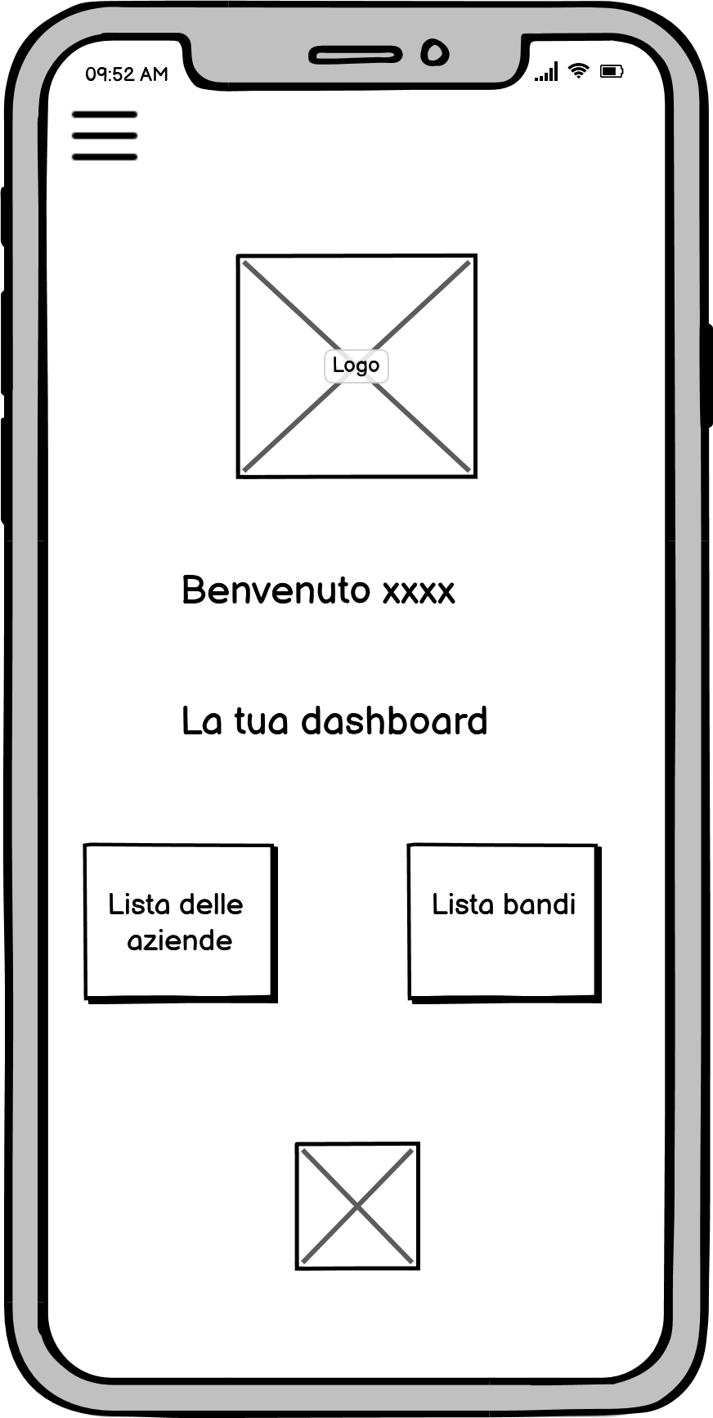
9. Paper Sketch
Dashboard
Web vs. Mobile
Ciò che cerchiamo:
Interfaccia non dispersiva
Comandi vicini tra loro
Grafica compatta e leggera
Sistema facilmente fruibile
Decidiamo di proseguire con lo sviluppo di un’app mobile

Slide 34
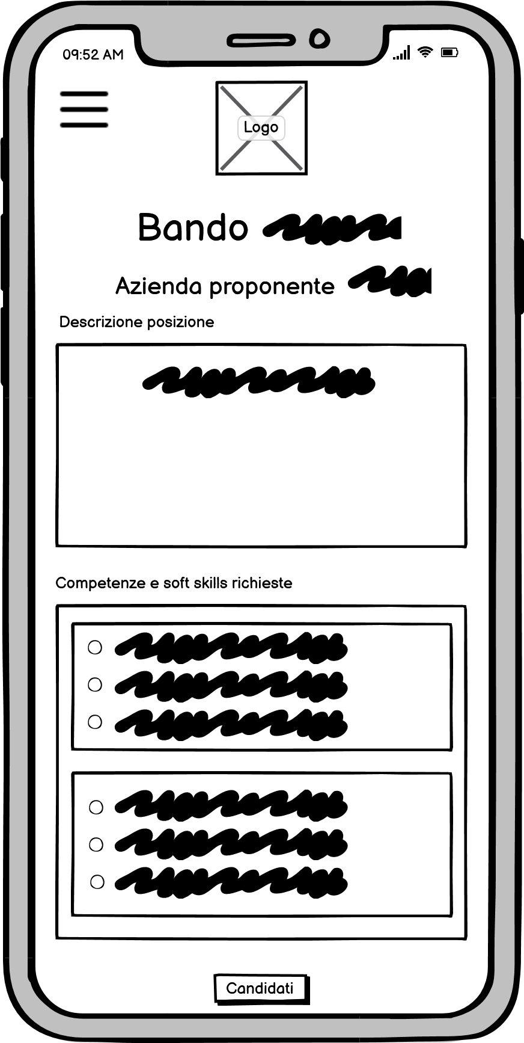
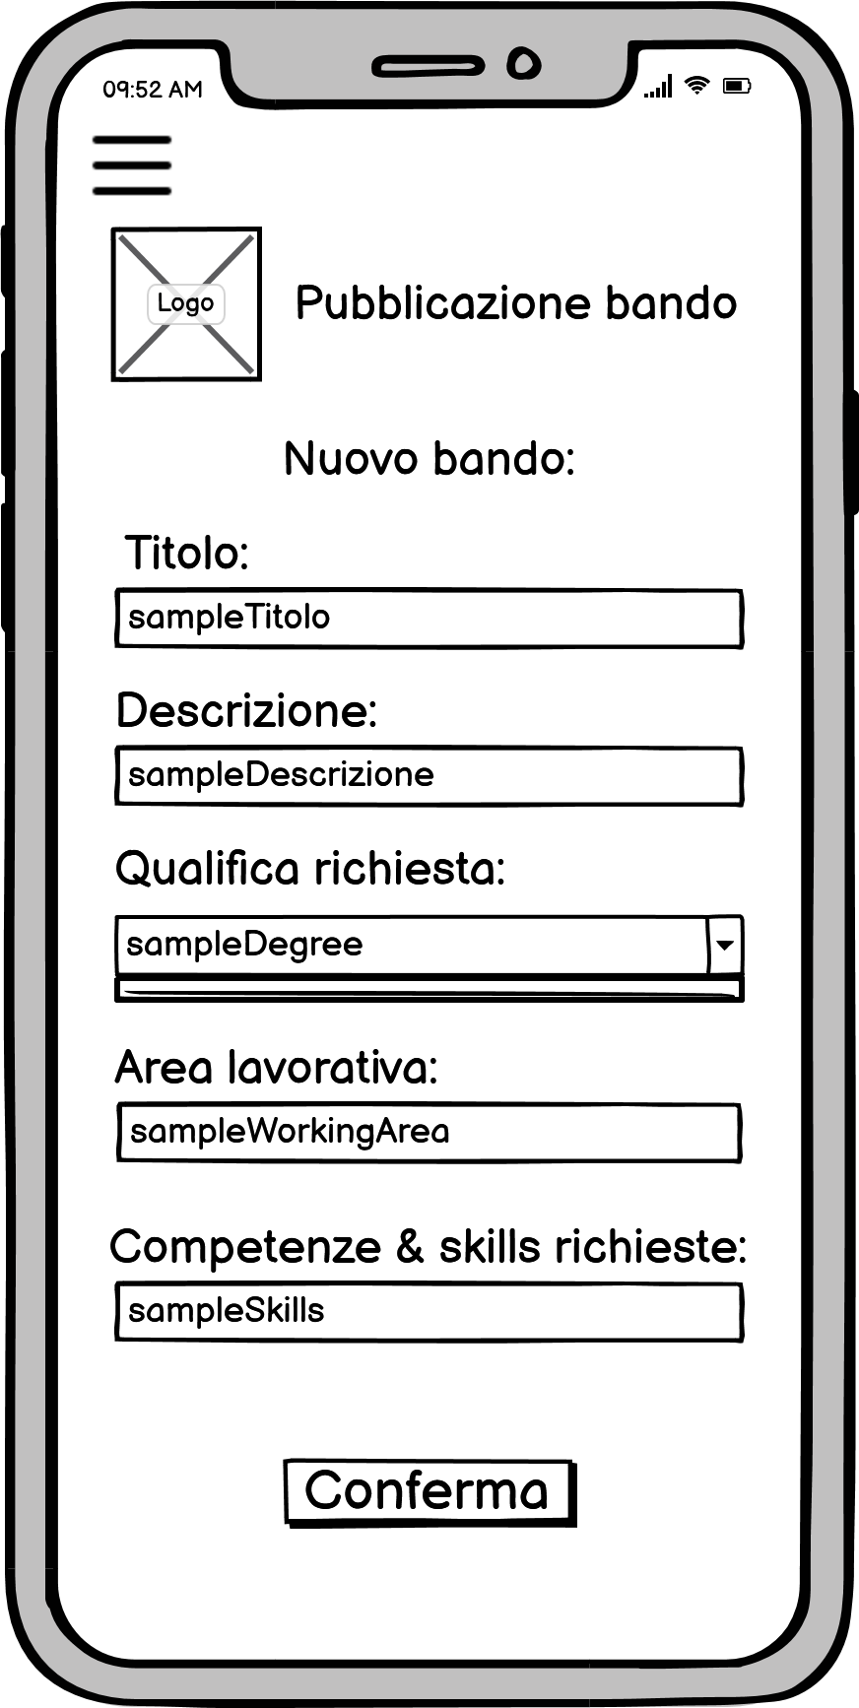
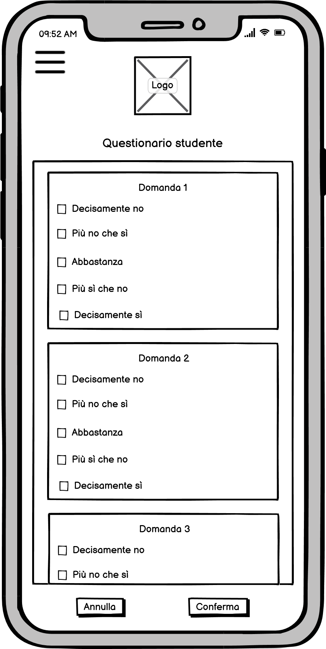
9. Paper Sketch
Principali scenari

Slide 35
10. Tecnica del Mago di Oz
Compilazione di un questionario sullo studente (Docente)
Supponiamo che l’utente abbia già effettuato il login e si trovi nella sua dashboard

Slide 36
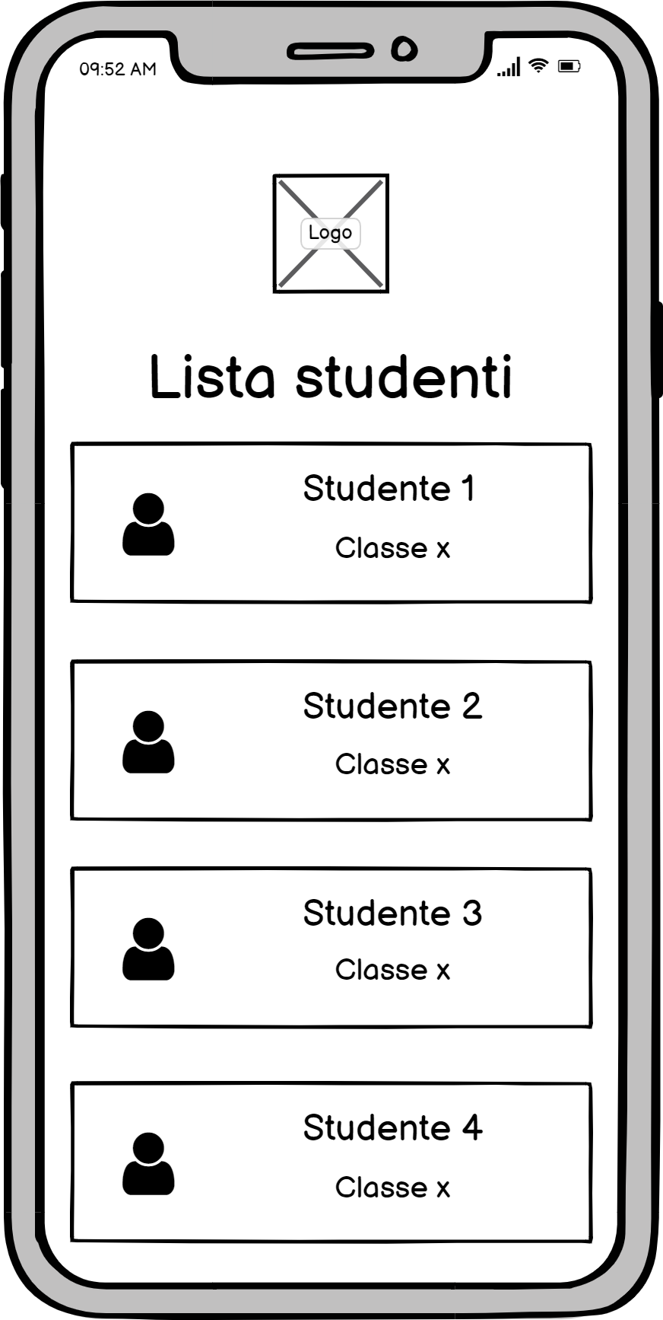
10. Tecnica del Mago di Oz
Compilazione di un questionario sullo studente (Docente)
1. Utente: L’utente clicca sul tasto per la lista degli studenti;
2. Sistema: Il sistema riporta l’utente alla pagina della lista studenti;

Slide 37
10. Tecnica del Mago di Oz
Compilazione di un questionario sullo studente (Docente)
3. Utente: L’utente clicca sul tasto relativo ad uno studente;
4. Sistema: Il sistema riporta l’utente alla pagina contenente il form del questionario;

Slide 38
10. Tecnica del Mago di Oz
Compilazione di un questionario sullo studente (Docente)
5. Utente: L’utente simula la compilazione del form e lo sottomette tramite il tasto di conferma;
6. Sistema: Il sistema riporta l’utente alla pagina della lista studenti.

Slide 39
10. Tecnica del Mago di Oz
Compilazione di un questionario sullo studente (Docente)
Feedback dell’utente:
L’utente sente la necessità di dover confermare due volte la volontà di inviare i risultati del questionario per evitare eventuali errori.
Soluzione proposta:
Verrà aggiunta una card di conferma che possa permettere sia di confermare che di annullare ciò che è stato compilato.
5. Utente: L’utente simula la compilazione del form e lo sottomette tramite il tasto di conferma;
6. Sistema: Il sistema riporta l’utente alla pagina della lista studenti.

Slide 40
10. Tecnica del Mago di Oz
Conclusioni sul Mago di Oz e modifiche da effettuare
Aggiunta di pop-up di conferma in punti cruciali del sistema (conferma form)
Aggiunta di un messaggio di conferma dopo che un HR Manager ha contattato uno studente
Le modifiche verranno effettuate in fase di sviluppo del prototipo interattivo.
Compilazione di un questionario sullo studente (Docente)
Feedback dell’utente:
L’utente sente la necessità di dover confermare due volte la volontà di inviare i risultati del questionario per evitare eventuali errori.
Soluzione proposta:
Verrà aggiunta una card di conferma che possa permettere sia di confermare che di annullare ciò che è stato compilato.

Slide 41
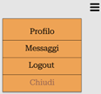
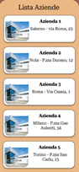

11. Design Pattern HCI
Hamburger menu
Cards
Home Link
Compilazione di un questionario sullo studente (Docente)
Feedback dell’utente:
L’utente sente la necessità di dover confermare due volte la volontà di inviare i risultati del questionario per evitare eventuali errori.
Soluzione proposta:
Verrà aggiunta una card di conferma che possa permettere sia di confermare che di annullare ciò che è stato compilato.
La modifica verrà effettuata in fase di costruzione del prototipo interattivo.

Slide 42
Live demo del prototipo
Modifica | Priorità
Dopo aver effettuato la registrazione il sistema non deve ridirezionare l’utente alla pagina di login ma effettuare direttamente l’accesso, inoltre deve essere previsto un messaggio di conferma che attesti che la registrazione è andata a buon fine. | Bassa
Dopo aver cliccato “Sì” nelle card di conferma c’è la necessità di fornire un feedback all’utente prima di ridirezionarlo in una pagina vista in precedenza. | Alta
All’interno della lista studenti (vista docente), nelle card relative agli studenti, c’è la necessità di aggiungere un’opportuna scritta che indichi che, cliccando sulla card, verremo ridirezionati al questionario. | Media
La zona “Messaggi” all’interno della zona Studente prevederà una chat con l’azienda che ha contattato quello studente e non un messaggio pre-impostato. | Alta

Slide 43
11. Cognitive Walkthrough
Compilazione di un questionario sullo studente (Docente)
Azione A: Premere il tasto “Lista studenti”
Risposta A: Il sistema mostra la pagina con la vista dei propri studenti.
L’azione corretta sarà sufficientemente evidente per l’utente?
Si, perché il tasto è posizionato al centro della dashboard e, all’interno del pulsante, oltre alla scritta “Lista studenti”, è presente un’immagine che raffigura uno studente.
L’utente noterà che è disponibile l’azione corretta?
Si, perché è evidente che il tasto riporta alla lista degli studenti.
L’utente assocerà ed interpreterà correttamente la risposta dell’azione?
Sì perché alla pressione del tasto il sistema mostrerà la pagina contente la lista degli studenti.
Compilazione di un questionario sullo studente (Docente)
Feedback dell’utente:
L’utente sente la necessità di dover confermare due volte la volontà di inviare i risultati del questionario per evitare eventuali errori.
Soluzione proposta:
Verrà aggiunta una card di conferma che possa permettere sia di confermare che di annullare ciò che è stato compilato.
La modifica verrà effettuata in fase di costruzione del prototipo interattivo.

Slide 44
11. Cognitive Walkthrough
Compilazione di un questionario sullo studente (Docente)
Azione B: Premere il tasto relativo ad uno studente presente all’interno della lista.
Risposta B: Il sistema mostra la pagina contenente il questionario relativo allo studente.
L’azione corretta sarà sufficientemente evidente per l’utente?
Si, perché le card relative allo studente prendono tutta la larghezza dello schermo.
L’utente noterà che è disponibile l’azione corretta?
No, perché non è intuitivo il fatto che, cliccando sulla card relativa allo studente, si verrà riportati direttamente al questionario.
L’utente assocerà ed interpreterà correttamente la risposta dell’azione?
Sì, perché alla pressione del tasto il sistema mostrerà la pagina relativa al questionario.
Azione A: Premere il tasto “Lista studenti”
Risposta A: Il sistema mostra la pagina con la vista dei propri studenti.
L’azione corretta sarà sufficientemente evidente per l’utente?
Si, perché il tasto è posizionato al centro della dashboard e, all’interno del pulsante, oltre alla scritta “Lista studenti”, è presente un’immagine che raffigura uno studente.
L’utente noterà che è disponibile l’azione corretta?
Si, perché è evidente che il tasto riporta alla lista degli studenti.
L’utente assocerà ed interpreterà correttamente la risposta dell’azione?
Sì perché alla pressione del tasto il sistema mostrerà la pagina contente la lista degli studenti.
Compilazione di un questionario sullo studente (Docente)
Feedback dell’utente:
L’utente sente la necessità di dover confermare due volte la volontà di inviare i risultati del questionario per evitare eventuali errori.
Soluzione proposta:
Verrà aggiunta una card di conferma che possa permettere sia di confermare che di annullare ciò che è stato compilato.
La modifica verrà effettuata in fase di costruzione del prototipo interattivo.

Slide 45
11. Cognitive Walkthrough
Compilazione di un questionario sullo studente (Docente)
Azione C: Compilare il questionario e cliccare il tasto “Conferma”
Risposta C: Il sistema mostra un alert per la conferma della sottoscrizione al questionario.
L’azione corretta sarà sufficientemente evidente per l’utente?
Si, perché il form è facilmente compilabile dato che è formato da una serie di radio-button e il tasto “Conferma”, dato il suo colore contrastante rispetto allo sfondo, è facilmente rintracciabile all’interno della pagina.
L’utente noterà che è disponibile l’azione corretta?
Si, perché è intuitivo il fatto che questa pagina serva per la compilazione di un form.
L’utente assocerà ed interpreterà correttamente la risposta dell’azione?
Sì perché alla pressione del tasto il sistema mostrerà l’alert che chiede all’utente se è sicuro di voler sottoscrivere il questionario.
Azione B: Premere il tasto relativo ad uno studente presente all’interno della lista.
Risposta B: Il sistema mostra la pagina contenente il questionario relativo allo studente.
L’azione corretta sarà sufficientemente evidente per l’utente?
Si, perché le card relative allo studente prendono tutta la larghezza dello schermo.
L’utente noterà che è disponibile l’azione corretta?
No, perché non è intuitivo il fatto che, cliccando sulla card relativa allo studente, si verrà riportati direttamente al questionario.
L’utente assocerà ed interpreterà correttamente la risposta dell’azione?
Sì, perché alla pressione del tasto il sistema mostrerà la pagina relativa al questionario.

Slide 46
11. Cognitive Walkthrough
Compilazione di un questionario sullo studente (Docente)
Azione D: Premere il tasto “Sì”.
Risposta D: Il sistema riporterà alla pagina della lista degli studenti.
L’azione corretta sarà sufficientemente evidente per l’utente?
Si, perché il tasto è di un colore che risalta rispetto al resto della palette utilizzata.
L’utente noterà che è disponibile l’azione corretta?
Si, perché è facilmente comprensibile il fatto che, cliccando il tasto “Sì”, il questionario verrà registrato correttamente.
L’utente assocerà ed interpreterà correttamente la risposta dell’azione?
No, perché dopo aver cliccato il tasto “Sì” non viene mostrata una pagina o un alert che confermi il fatto che l’utente abbia compilato il questionario con successo ma viene riportato semplicemente alla lista degli studenti.
Azione C: Compilare il questionario e cliccare il tasto “Conferma”
Risposta C: Il sistema mostra un alert per la conferma della sottoscrizione al questionario.
L’azione corretta sarà sufficientemente evidente per l’utente?
Si, perché il form è facilmente compilabile dato che è formato da una serie di radio-button e il tasto “Conferma”, dato il suo colore contrastante rispetto allo sfondo, è facilmente rintracciabile all’interno della pagina.
L’utente noterà che è disponibile l’azione corretta?
Si, perché è intuitivo il fatto che questa pagina serva per la compilazione di un form.
L’utente assocerà ed interpreterà correttamente la risposta dell’azione?
Sì perché alla pressione del tasto il sistema mostrerà l’alert che chiede all’utente se è sicuro di voler sottoscrivere il questionario.

Slide 47
12. Lista delle modifiche da effettuare
Modifica | Priorità
Dopo aver cliccato “Sì” nelle card di conferma c’è la necessità di fornire un feedback all’utente prima di ridirezionarlo in una pagina vista in precedenza. | Alta
La zona “Messaggi” all’interno della zona Studente prevederà una chat con l’azienda che ha contattato quello studente e non un messaggio pre-impostato. | Alta
Aggiunta dei filtri all’interno di pagine con le liste. | Alta
All’interno della lista studenti (vista docente), nelle card relative agli studenti, c’è la necessità di aggiungere un’opportuna scritta che indichi che, cliccando sulla card, verremo ridirezionati al questionario. | Media
Dopo aver effettuato la registrazione il sistema non deve ridirezionare l’utente alla pagina di login ma effettuare direttamente l’accesso, inoltre deve essere previsto un messaggio di conferma che attesti che la registrazione è andata a buon fine. | Bassa
Azione D: Premere il tasto “Sì”.
Risposta D: Il sistema riporterà alla pagina della lista degli studenti.
L’azione corretta sarà sufficientemente evidente per l’utente?
Si, perché il tasto è di un colore che risalta rispetto al resto della palette utilizzata.
L’utente noterà che è disponibile l’azione corretta?
Si, perché è facilmente comprensibile il fatto che, cliccando il tasto “Sì”, il questionario verrà registrato correttamente.
L’utente assocerà ed interpreterà correttamente la risposta dell’azione?
No, perché dopo aver cliccato il tasto “Sì” non viene mostrata una pagina o un alert che confermi il fatto che l’utente abbia compilato il questionario con successo ma viene riportato semplicemente alla lista degli studenti.

Slide 48
Grazie per l’attenzione!
Modifica | Priorità
Dopo aver cliccato “Sì” nelle card di conferma c’è la necessità di fornire un feedback all’utente prima di ridirezionarlo in una pagina vista in precedenza. | Alta
La zona “Messaggi” all’interno della zona Studente prevederà una chat con l’azienda che ha contattato quello studente e non un messaggio pre-impostato. | Alta
Aggiunta dei filtri all’interno di pagine con le liste. | Alta
All’interno della lista studenti (vista docente), nelle card relative agli studenti, c’è la necessità di aggiungere un’opportuna scritta che indichi che, cliccando sulla card, verremo ridirezionati al questionario. | Media
Dopo aver effettuato la registrazione il sistema non deve ridirezionare l’utente alla pagina di login ma effettuare direttamente l’accesso, inoltre deve essere previsto un messaggio di conferma che attesti che la registrazione è andata a buon fine. | Bassa

